Slide 1

Catalogo de cine
Integrantes:-Allan Oñate
-Eugenio Cortez
-Fernando Vargas
Asignatura: ICI324
Base de datos y Programación web

Slide 2
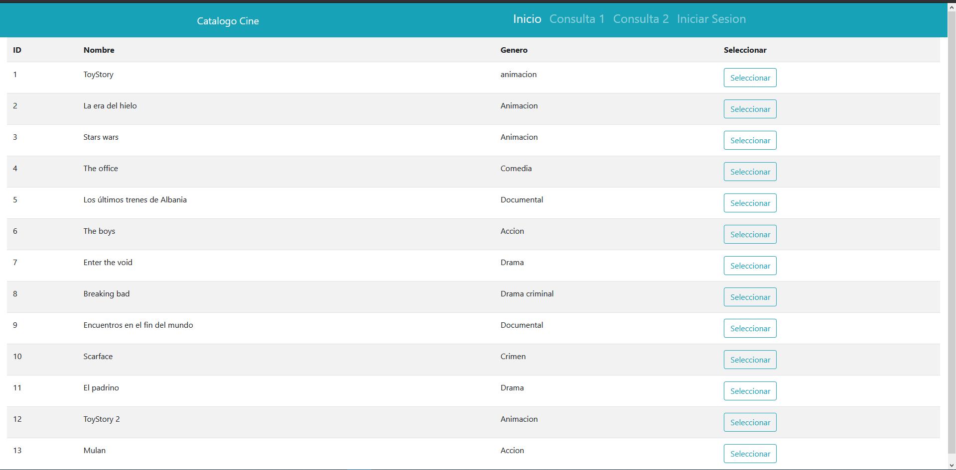
Diseño de la pagina

Slide 3
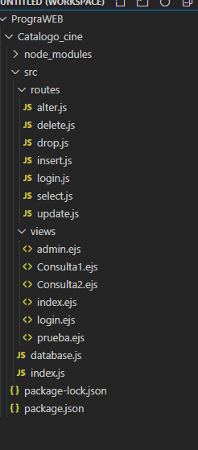
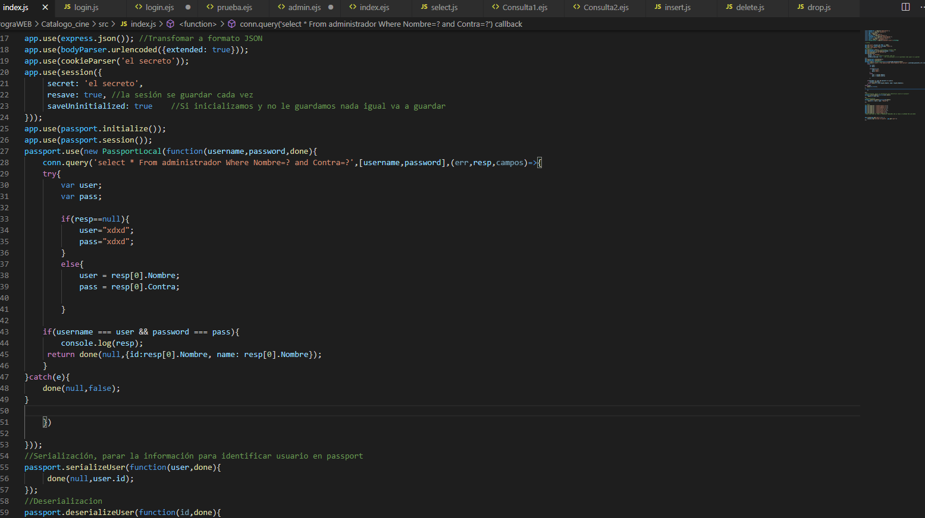
BACKEND

Slide 4


Slide 5
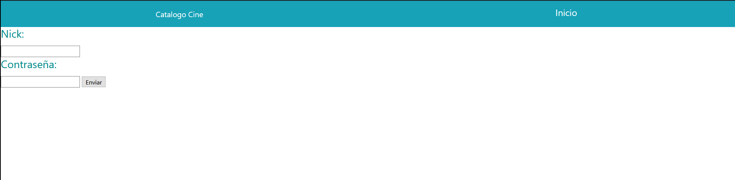
Login

Slide 6
CONSULTAS

Slide 7
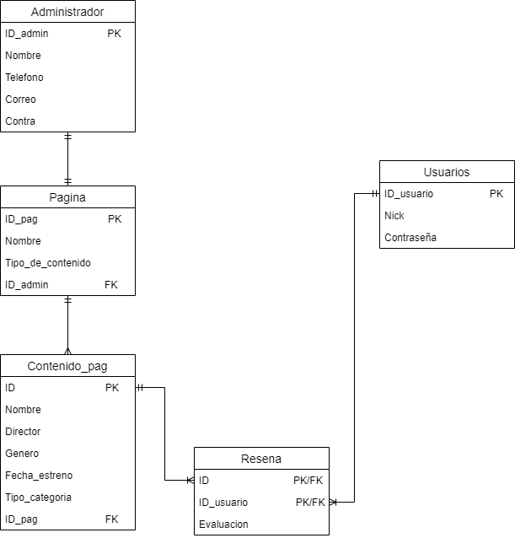
Explicación consultas mediante modelo relacional

Slide 8
Catalogo de cine

